Slide 1
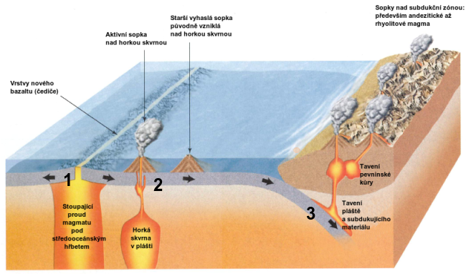
Sopečná činnost
1.divergentní desková rozhraní (středooceánské hřbety a kontinentální riftové zóny)
2. horké skvrny
3. konvergentní desková rozhraní (subdukční zóny)

Slide 2
Jednotlivá desková rozhraní
Divergentní deskové rozhraní
Konvergentní deskové rozhraní
Transformní deskové rozhraní – horké skvrny
https://sites.google.com/site/vulkanizmus/magma
https://volcano.si.edu/reports_weekly.cfm
https://zpravy.idnes.cz/zemetreseni-tsunami-indonesie-sopka-vulkan-soputan-sulawesi-p6i-/zahranicni.aspx?c=A181003_094940_zahranicni_aha

Slide 3
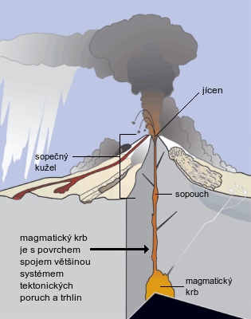
Morfologie sopky
sopečný kužel
jícen
sopouch
magmatický krb

Slide 4
Magma, láva, pyroklastika
magma
  horniny v tekutém stavu
  skládá se ze:
láva
pyroklastika
    po dopadu zpět na zemský povrch ho nazýváme – TEFRA
    sopečné bomby X sopečné pumy X lapilli X sopečný popel

Slide 5
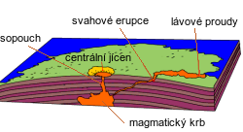
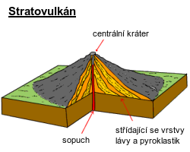
Sopečné tvary - konstruktivní
štítový vulkán
  pozvolné svahy, probíhají havajské erupce,
stratovulkán
  kónický tvar, poměrně strmé svahy

Slide 6
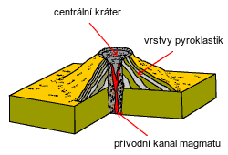
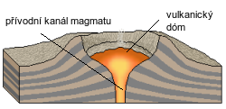
Sopečné tvary - konstruktivní
sypaný kužel
  kónický tvar s příkrými svahy
  strombolské erupce
lávový dóm
  kupovitý tvar
  vulkánské, pélejské erupce

Slide 7
Sopečné tvary - destruktivní
kráter
  kruhová deprese v horní části sopečného kužele – rozšíření jícnu po explozivní erupci
  průměr do 1 km
kaldera
  kruhová nebo oválná deprese, která vzniká propadem vulkánu do vyprázdněného magmatického kotle
  průměr 1 – 50 km

Slide 8
Typy erupcí
závisí
  na složení magmatu, jeho viskozitě, množství obsažených plynů a vody
  na tvaru a typu sopky
typy
  EFUZIVNÍ (VÝLEVNÉ) ERUPCE
  EXPLOZIVNÍ (VÝBUŠNÉ) ERUPCE

Slide 9


Efuzivní erupce
Islandská erupce
  erupce lávy podél trhlin v litosféře
  bez centrálního přívodu
Havajské erupce
  tekutá láva vytéká klidně z jícnu sopky nebo z trhlin na svazích
  sopečné ostrovní řetězce

Slide 10
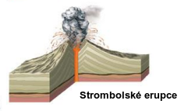
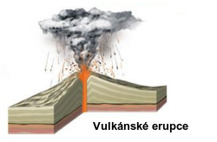
Explozivní erupce
Strombolské
  rytmické plynné exploze žhavé lávy, doplňované krátkodobými lávovými výlevy
  typický tvar symetrického kužele
Vulkánské
  láva tuhne v jícnu, ale tlak plynů jícen prorazí – nastává výbuch a vývrh tefry

Slide 11
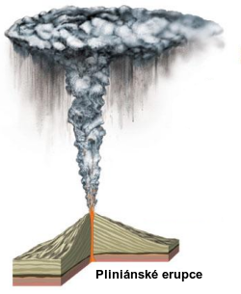
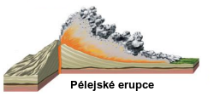
Explozivní erupce
Pliniánské
  erupce velkého množství pyroklastického materiálu i lávy
  úplné vyprázdnění magmatického krbu => kaldera
Pélejské
  velmi rychle se pohybující žhavé mračna

Slide 12
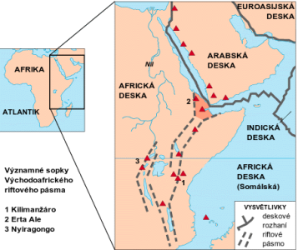
Významné kontinentální riftové zóny

Slide 13
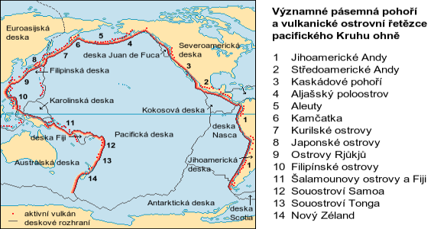

Slide 14
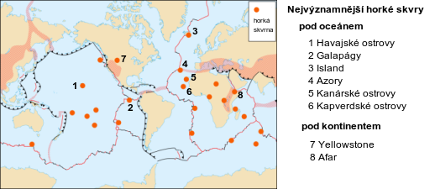

Slide 15
Sopečné katastrofy
Pořadí | Sopka | Místo | Rok | Odhadovaný počet obětí
1 | Tambora | Indonésie | 1815 | 92 000
2 | Krakatau | Indonésie | 1883 | 36 417
3 | Mt. Pelée | Martinique | 1902 | 30 000
4 | Nevado del Ruiz | Kolumbie | 1985 | 25 000
5 | Unzen | Japonsko | 1792 | 15 000
6 | Kelut | Indonésie | 1586 | 10 000
7 | Laki | Island | 1783 | 9000
8 | Santa Maria | Guatemala | 1902 | 6000
9 | Kelut | Indonésie | 1919 | 5000
10 | Galunggung | Indonésie | 1822 | 4000

Slide 16
Sopečné katastrofy – doplň aktuální
Vesuv
  Itálie - 24. – 25. srpna 79
  zničeny - Pompeje a Herculaneum
St. Helens
  USA – 18. květen 1980
  zdevastovala 400 km², usmrtila 54 lidí, zničila 1000 domů, vyvrhla až 1km³ pyroklastik
Eyjafjallajökull
  Island – 20. března – 17. dubna 2010

